Slide 1
(5b) Ffotograffau: Cynllunio ymgyrch

Slide 2
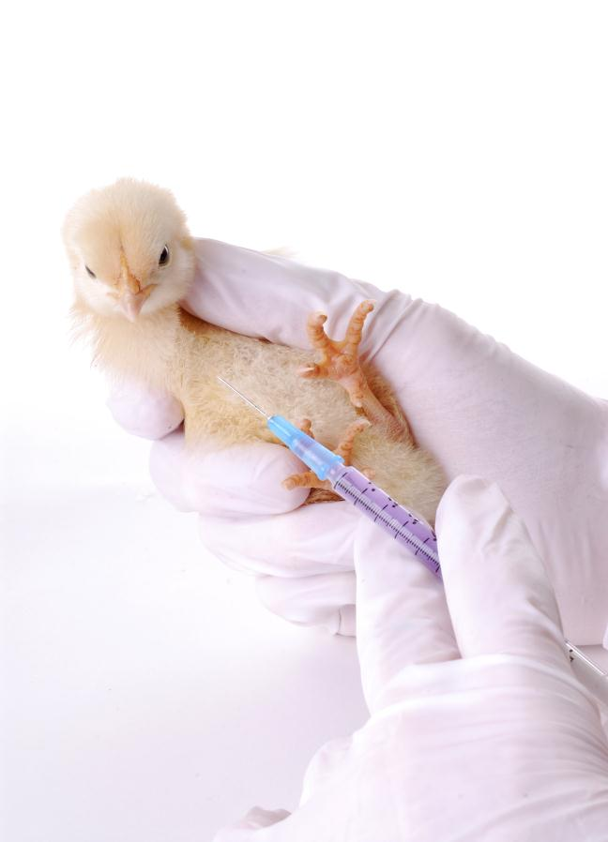
Profion ar anifeiliaid

Slide 3
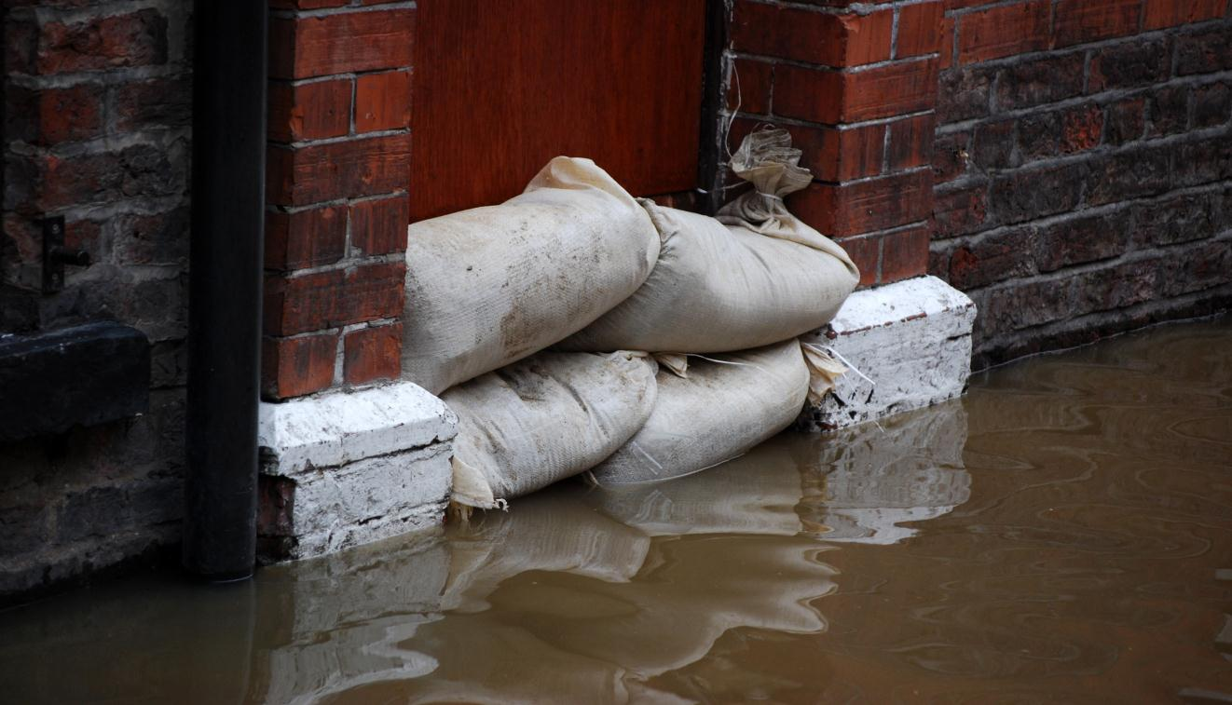
Llifogydd (Newid yn yr hinsawdd)

Slide 4
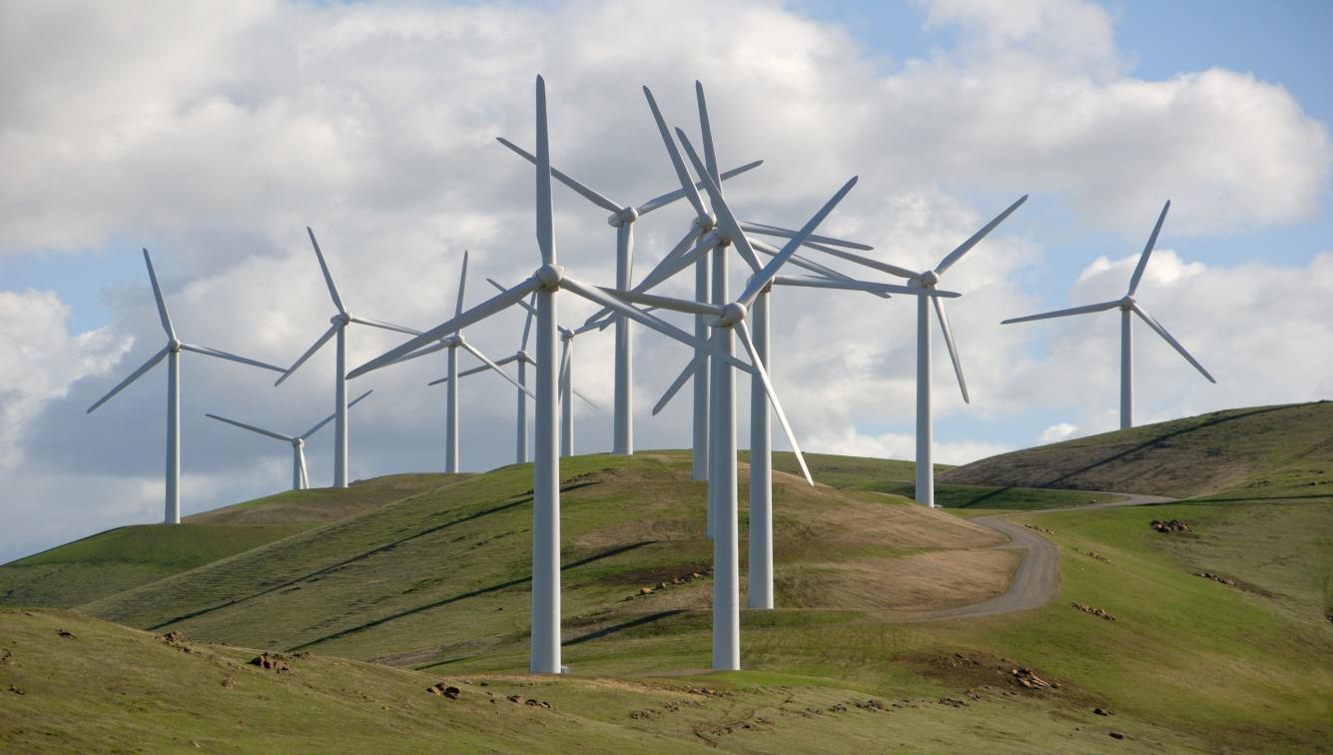
Ynni gwynt/Llygredd gweledol

Slide 5
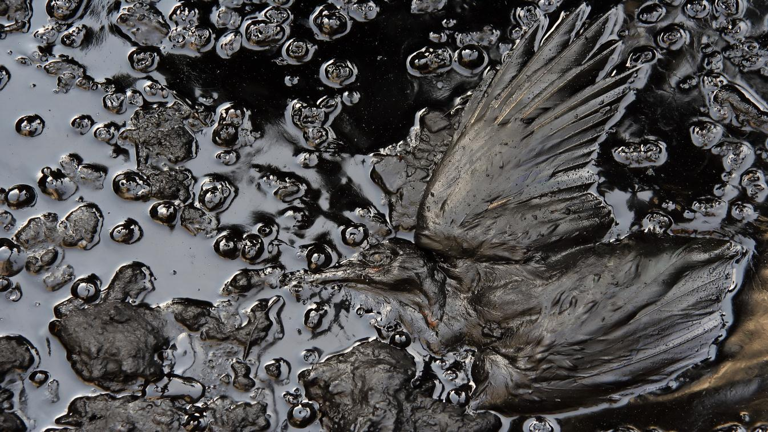
Llygredd olew

Slide 6
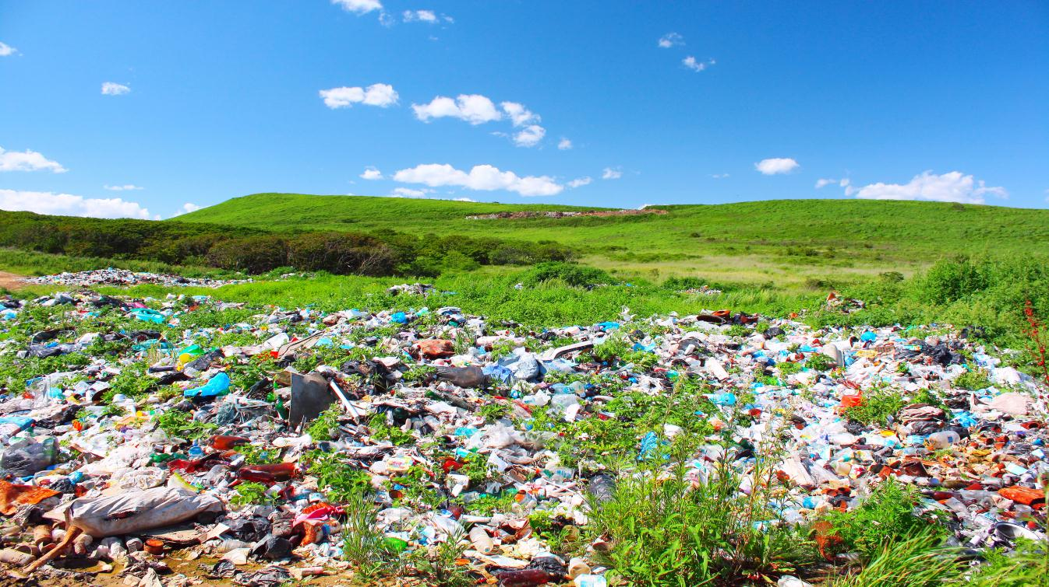
Llygredd amgylcheddol

Slide 7
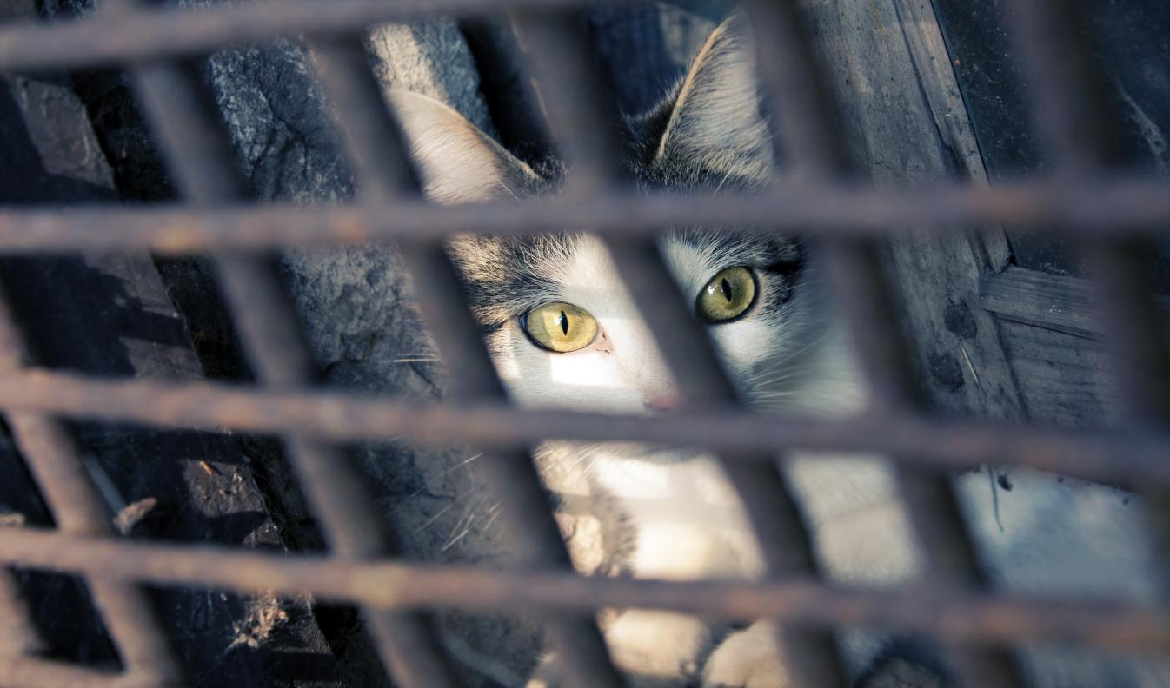
Creulondeb i anifeiliaid

Slide 8
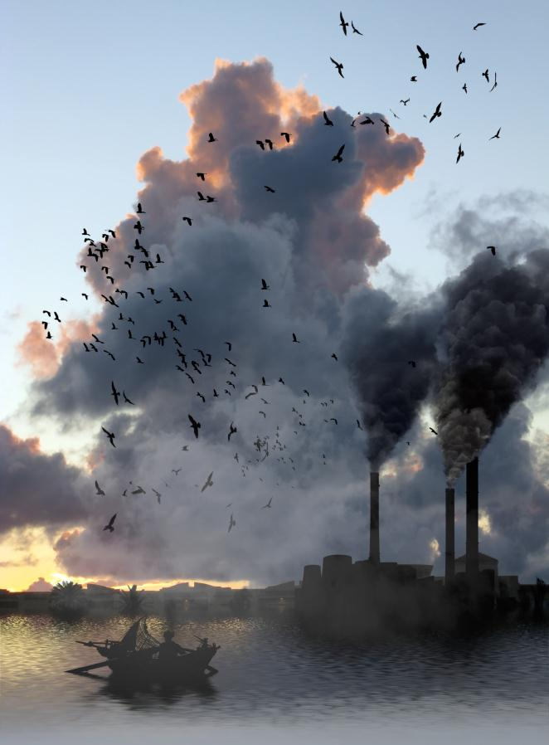
Llygredd aer

Slide 9
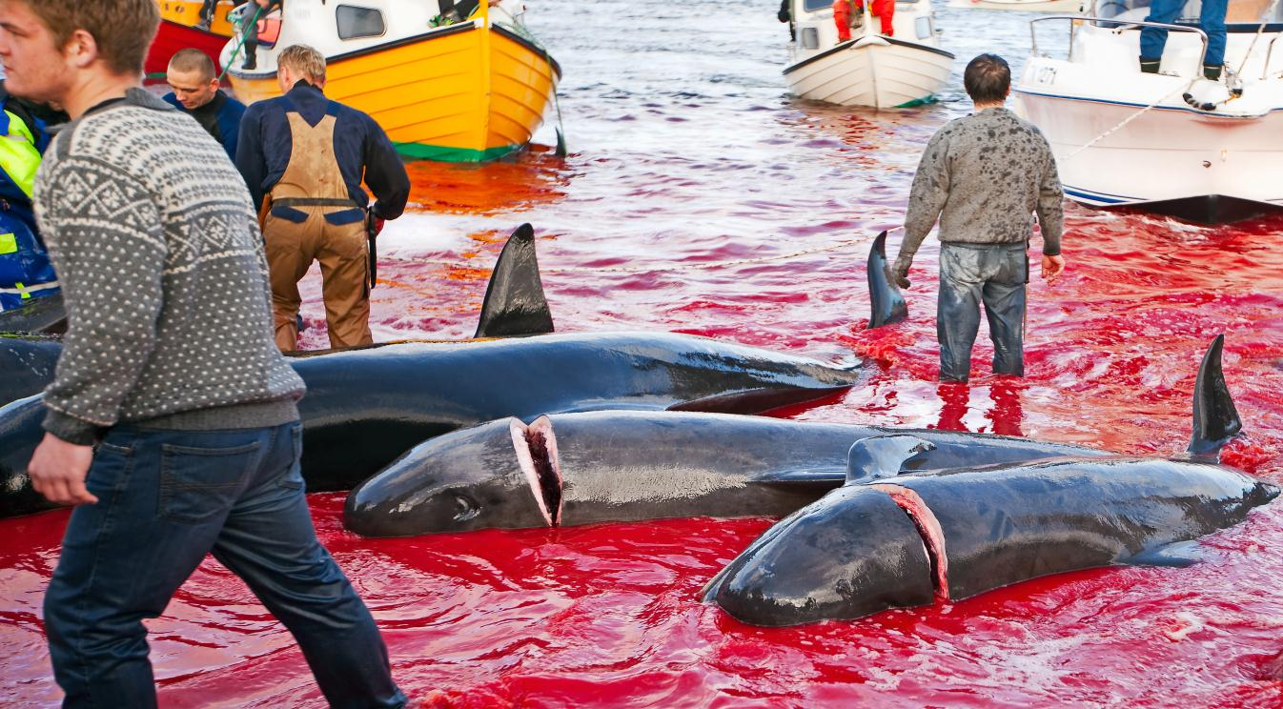
Morfila

Slide 10
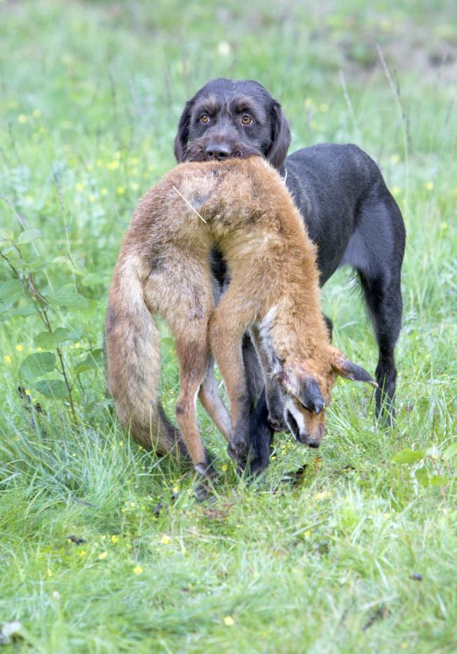
Hela llwynogod

Slide 11
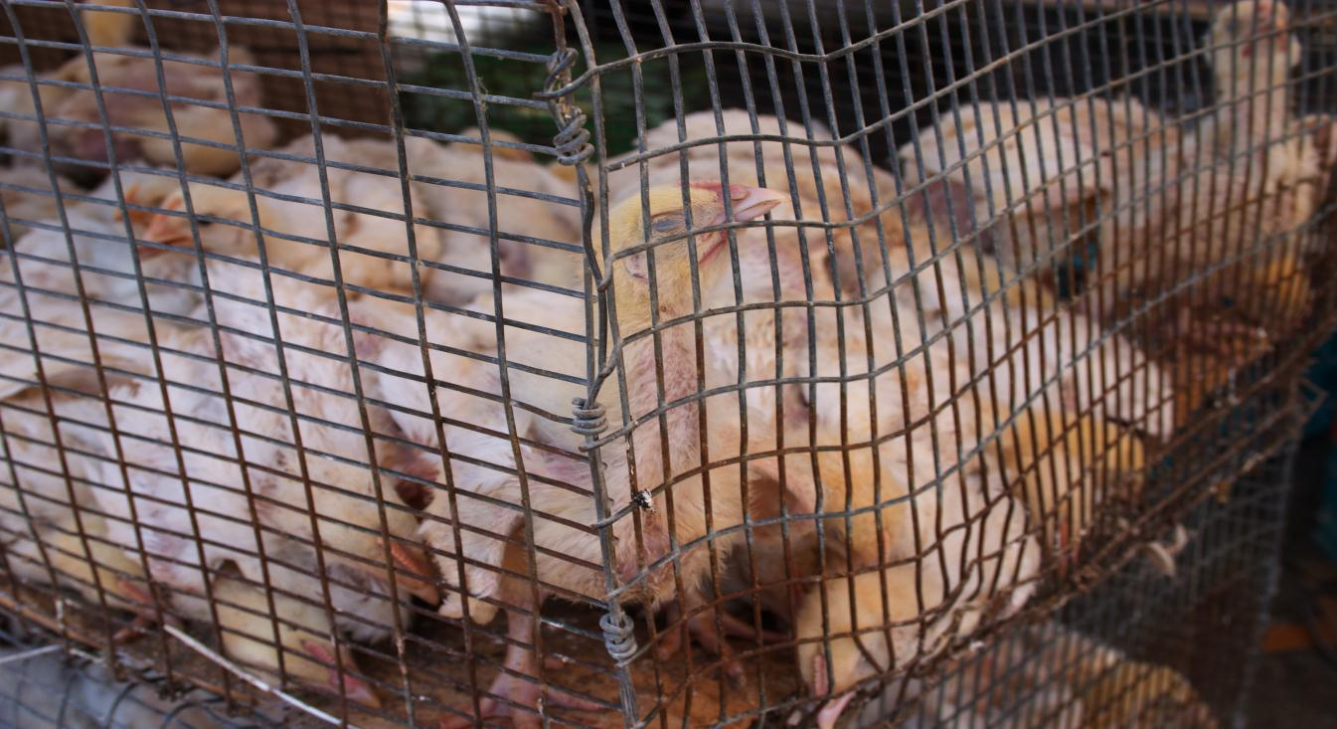
Ieir batri

